Slide 1


Fördjupningstema:
När barn far illa, kränkningar och mobbning på förskolan

Slide 2
Vad ska vi göra idag?
Introduktion av fördjupningstema: När barn far illa, kränkningar och mobbning i förskolan
Ta del av faktabladet: När barn far illa, kränkningar och mobbning i förskolan
Fördjupa innehållet i faktabladet
Diskutera ett scenario: Filmen om Mika eller ett skriftligt scenario Berättelsen om Alex
Sammanfatta och utvärdera dagen
Eventuellt utvärdera hela utbildningen
Notes:
Presentera upplägg av temat. Hur mycket du inledningsvis vill säga om varje moment är upp till dig.
Under punkt 3 kan du följa upp hela eller delar av faktabladet beroende på vad du ser som viktigt och hur mycket tid ni har.
När det gäller punkt fyra kan du välja ett av scenarierna eller båda två beroende hur mycket tid du har till förfogande.
De tar upp olika ämnen: Mika handlar pedagogers agerande medan fallet Alex tar upp situationer som handlar om när ett barn blir utsatt av andra barn.

Slide 3
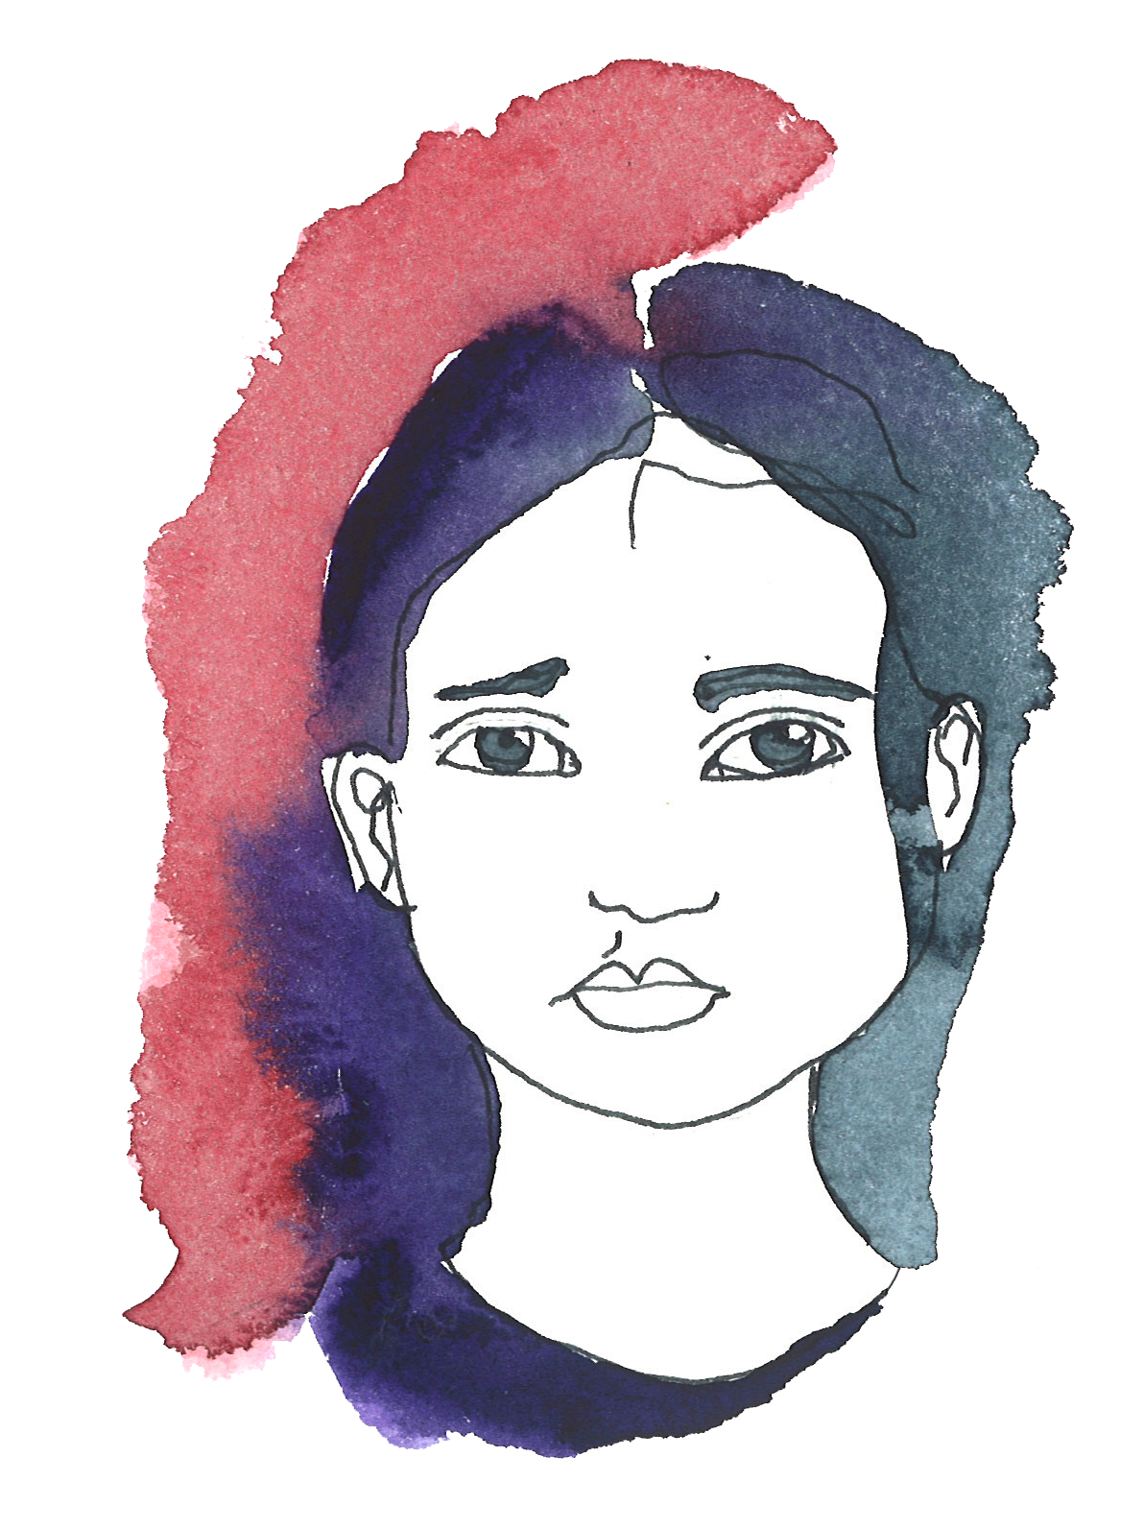
I fördjupningen kommer du och dina kollegor att få lära er mer om
vilka olika former av utsatthet ett barn kan möta på förskolan, av personal eller andra barn
vad ni behöver veta och göra när ett barn blir utsatt på förskolan
förebyggande arbete mot olika former av utsatthet på förskolan
vad en tystnadskultur är och hur den kan förebyggas.

Slide 4
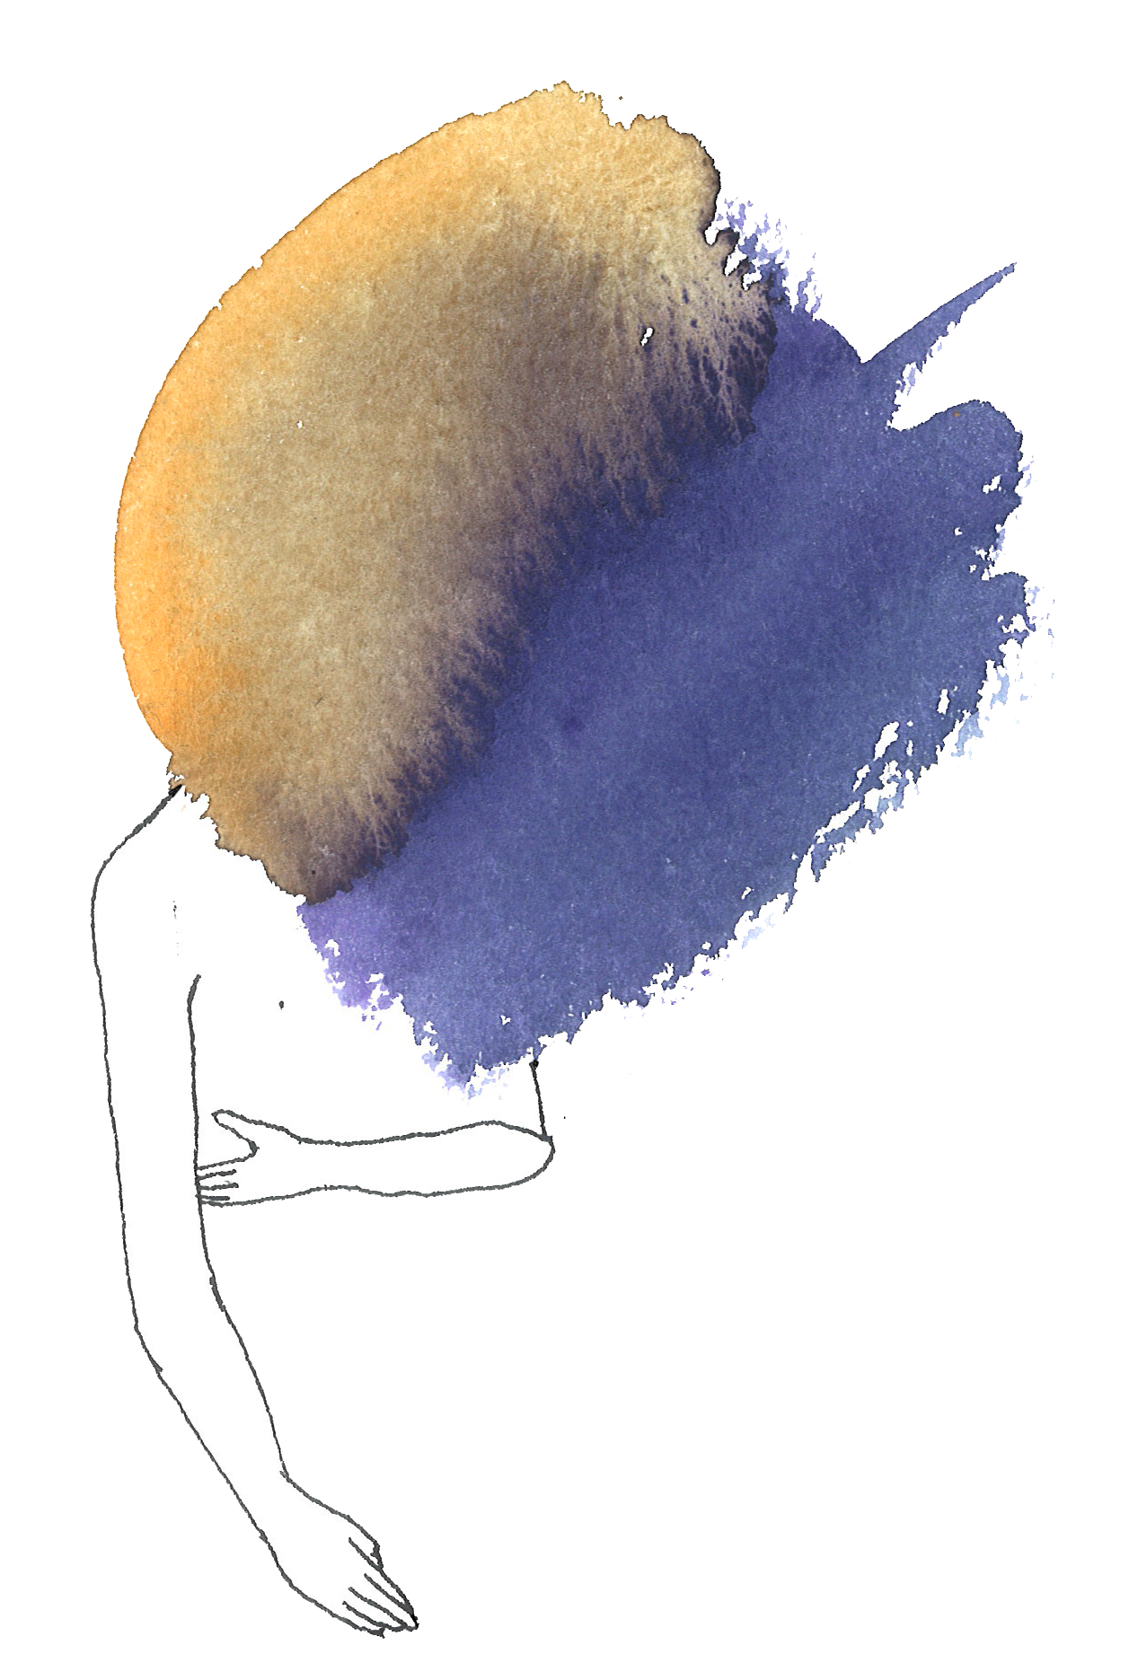
När förskolan inte är en trygg plats för barnet
Det kan få konsekvenser för barn om förskolepersonal på olika sätt brister i sin professionella yrkesroll – oavsett om det gäller omsorg eller bemötande.
Konsekvenserna - fysiska, psykiska och emotionella sår hos barnet - kan bli detsamma som vid utsatthet av närstående inom familjen.
Notes:
Om de olika våldsformerna och konsekvenserna att bli utsatt för våld finns att läsa i tema 1 och basprogrammets kapitel 2.
Det kan redan här vara viktigt att säga några ord om att när ett barn blir utsatt av personal eller annat barn i förskolan används begrepp som kränkande behandling, diskriminering och trakasserier. När samma typer av handlingar och situationer sker i hemmet istället för på förskolan kan det uttryckas som våld, övergrepp, barnmisshandel. Detta kan tyckas vara inkonsekvent men som beskrivits i kapitel 1 är våld ett svårdefinierat begrepp.
En förklaring kan vara att i den lagstiftning och styrdokument som ligger till grund för förskolan; skollagen, diskrimineringslagen och förskolans läroplan (Lpfö 18) används en specifik form av terminologi.
I bildspelet kommer därför bilderna 8-22 att handla om hur olika former av utsatthet benämns och definieras av förskolans lagstiftning och styrdokument .
Hur mycket tid du anser är lämpligt att diskutera de olika begreppen är upp till dig.
Men det kan vara bra för arbetslaget att känna till dem och om det är dessa begrepp som används på förskolan eller om ni använder er andra ord.
I kommande bilder presenteras:
Diskriminering
Kränkande behandling
Sexuella trakasserier
Sexuella övergrepp
Nä barn utsätter ett annat barn för:
Mobbning
Sexuella trakasserier
Sexuella övergrepp
Om de olika våldsformerna och konsekvenserna att bli utsatt för våld finns att läsa i tema 1 och basprogrammets kapitel 2.

Slide 5
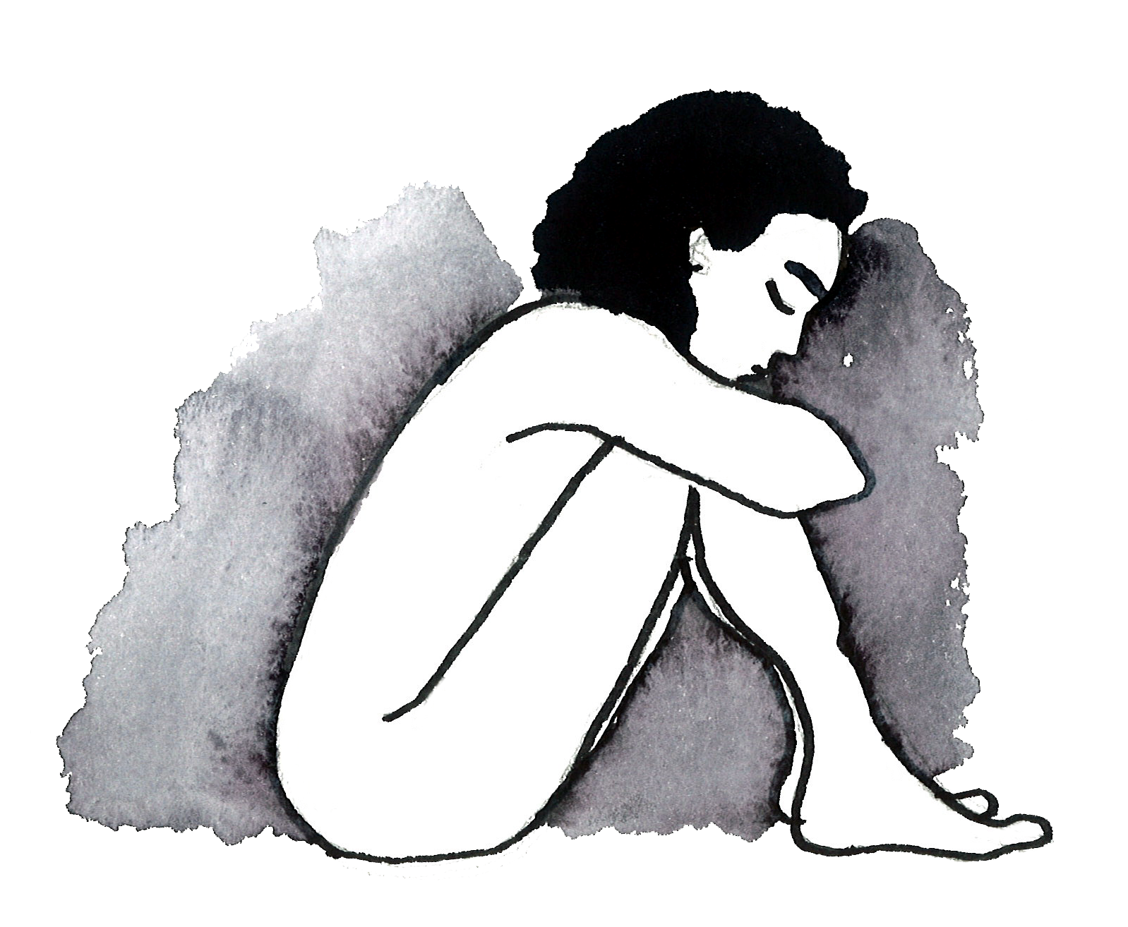
Fakta om när barn blir utsatta för våld, kränkningar och mobbning på förskolan
Ett faktablad ”När barn blir utsatta för våld, kränkningar och mobbning på förskolan”
Inläst faktablad ”När barn blir utsatta för våld, kränkningar och mobbning på förskolan”(mp3)
Notes:
Fakta om våld, kränkningar och mobbning på förskolan
Ge deltagarna baskunskaper i ämnet.
Ta del av faktabladet. Det går att göra på olika sätt: antingen läser var och en faktabladet själva eller så lyssnar ni på det tillsammans. Ett annat alternativ är att du ser till att deltagarna har läst faktabladet innan träffen.
Utifrån bilderna 6-29 kan du sedan följa upp och fördjupa innehållet i faktabladet:
Värdegrund och styrdokument
Olika former av utsatthet som ett barn kan möta på förskolan
Diskriminering bild
Kränkande behandling
Trakasserier och sexuella trakasserier
Sexuella övergrepp
Registerkontroll
När barn utsätter andra barn (mobning, sexuella övergrepp)
Förebyggande arbete
Tystnadskultur

Slide 6
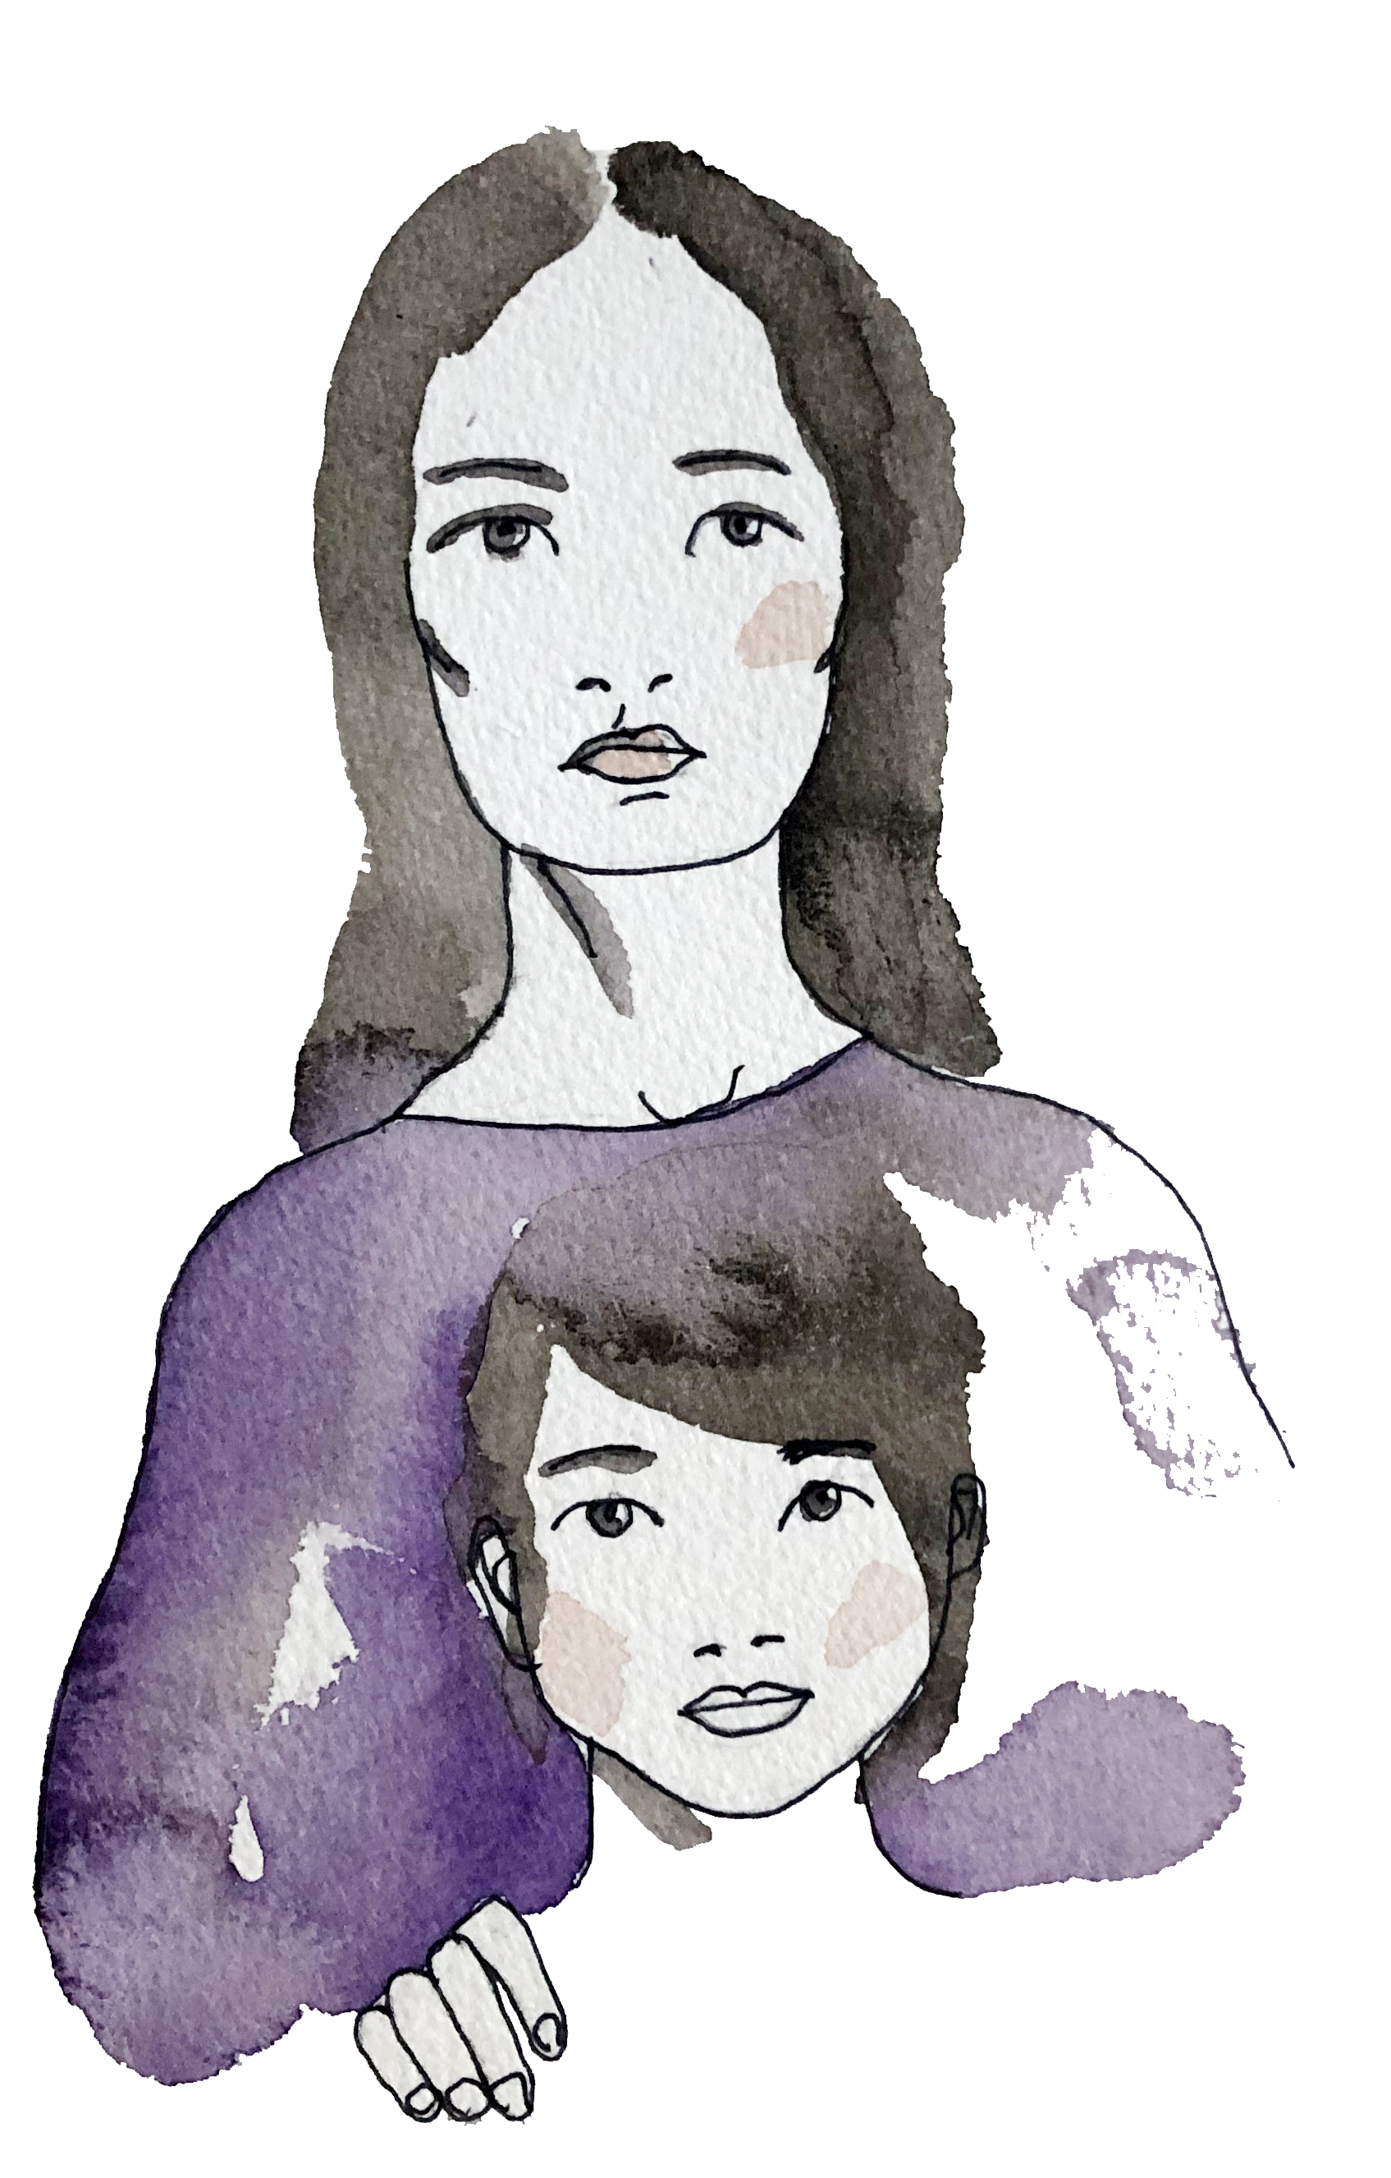
Förskolans värdegrund
”Var och en som verkar inom förskolan ska främja aktning för människolivets okränkbarhet, individens frihet och integritet, alla människors lika värde, jämställdhet mellan kvinnor och män, flickor och pojkar, samt solidaritet mellan människor. Inget barn ska i förskolan bli utsatt för diskriminering på grund av kön, könsöverskridande identitet eller uttryck, etnisk tillhörighet, religion eller annan trosuppfattning, funktionsnedsättning, sexuell läggning eller ålder, hos barnet eller någon som barnet har anknytning till, eller för annan kränkande behandling. Alla sådana tendenser ska aktivt motverkas.”
(Läroplan (Lpfö 18) för förskolan, s. 5)
Notes:
Värdegrund och styrdokument
Förskolans värdegrund är naturligtvis redan väl känd i förskolan men det kan vara bra att utgå och kanske kort diskutera den utifrån just diskriminering och kränkning.
Om du vill göra egna PP-bilder för utveckla innehållet i temat utifrån värdegrunden så ligger länkar till såväl skollag, läroplan och värdegrund i referenserna.
I skolans styrdokument dvs skollag och läroplan används inte begrepp som våld, övergrepp eller mobbing. Istället används kränkande behandling och diskriminering.
Det är därför viktigt att till en början diskutera vad ni använder för ord om ett barn på förskolan blir utsatt på något sätt av personal eller barn.

Slide 7
Skollagen och förskolans läroplan (Lpfö 18)
I förskolans styrdokument används diskriminering och kränkande behandling när ett barn utsätts av personal eller ett annat barn för en handling eller situation som kan uppfattas gå emot förskolans värdegrund.
Skollagens definition av kränkande behandling är ”ett uppträdande som utan att vara diskriminering enligt diskrimineringslagen kränker ett barns eller en elevs värdighet”. (6 kapitlet 3 § skollagen.)

Slide 8
Diskriminering i förskolan
Diskriminering i förskolan är när ett barn behandlas orättvist eller kränks utifrån någon av de sju diskrimineringsgrunderna:
kön
könsöverskridande identitet eller uttryck
etnisk tillhörighet
religion eller annan trosuppfattning
funktionsnedsättning
sexuell läggning
ålder.
https://www.skolverket.se/regler-och-ansvar/ansvar-i-skolfragor/krankande-behandling-mobbning-och-diskriminering
Notes:
Bilderna 8-24 visar olika former av utsatthet som ett barn kan möta på förskolan . På den här bilden presenteras av diskriminering och de sju diskrimineringsgrunderna
Diskriminering
Kränkande behandling
Trakasserier och sexuella trakasserier
Sexuella övergrepp
Här kan det vara bra att diskutera om detta är något som ni möter på förskolan och hur ni i så fall bemöter det.
Är det någon av diskrimineringsgrunderna som ni ser som särskilt allvarlig/mindre allvarlig

Slide 9
Kränkande behandling
Kränkande behandling är ”ett uppträdande som utan att vara diskriminering enligt diskrimineringslagen kränker ett barns eller en elevs värdighet”. (6 kapitlet 3 § skollagen.)
Kränkande behandling kan
utföras av en eller flera personer (personal eller andra barn)
riktas mot en eller flera personer.
Kränkningarna kan
äga rum vid enstaka tillfällen
vara systematiska och återkommande.
https://www.skolverket.se/regler-och-ansvar/ansvar-i-skolfragor/krankande-behandling-mobbning-och-diskriminering
Notes:
På bilderna 9-11 presenteras kränkande behandling, vad det är och hur det kan ta sig uttryck.
Diskriminering bild
Kränkande behandling
Trakasserier och sexuella trakasserier
Sexuella övergrepp
Är kränkning ett begrepp som ni använder i förskolan? Är det i så fall ett begrepp som ni också använder när ni pratar med barnen?
Vad lägger ni i begreppet? Vad är en kränkning?
Hur kan personal kränka ett barn och kan ett barn kränka ett annat barn?

Slide 10
Vad räknas som kränkande behandling?
Vad som är kränkande behandling behöver alltid bedömas utifrån omständigheterna i det enskilda fallet.
Skolinspektionen och Barn- och elevombudet har bedömt följande exempel som kränkande behandling:
skolpersonal som fotograferat och filmat en elev i affekt utan elevens samtycke
skolpersonal som ingripit på ett fysiskt oproportionerligt sätt
ett sexårigt barn som slagit och sparkat ett annat barn på förskolan
nedsättande kommentarer och bilder på sociala medier
psykiska kränkningar genom utfrysning.
https://www.skolverket.se/regler-och-ansvar/ansvar-i-skolfragor/krankande-behandling-mobbning-och-diskriminering

Slide 11
En kränkning kan vara synlig och handfast eller dold och subtil
Verbala kränkningar kan vara skvaller, förtal, elakheter, hårda och nedsättande ord eller ryktesspridning.
Fysiska kränkningar kan vara slag, sparkar och knuffar.
Psykiska kränkningar kan vara mer eller mindre tydliga tecken som gester, suckar, blickar eller att ett barn ignoreras av personal eller barn. Det kan också vara förlöjligande, utfrysning och hot.
https://www.skolverket.se/regler-och-ansvar/ansvar-i-skolfragor/krankande-behandling-mobbning-och-diskriminering

Slide 12
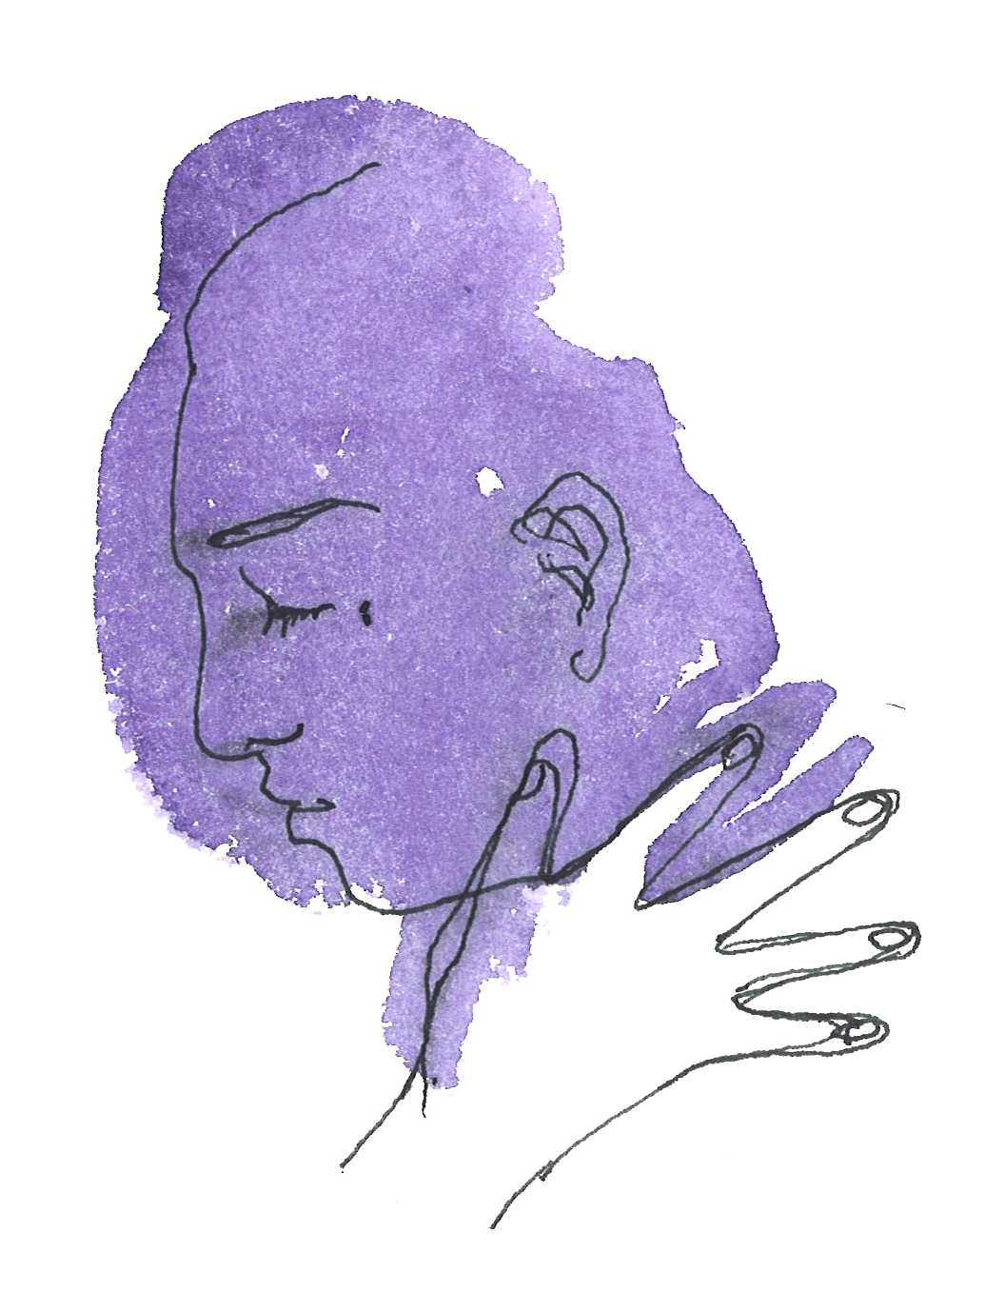
Trakasserier och sexuella trakasserier
Trakasserier är ett uppträdande som kränker någons värdighet utifrån någon av de sju diskrimineringsgrunderna.
Sexuella trakasserier är ett uppträdande av sexuell natur som kränker någons värdighet.
https://www.skolverket.se/regler-och-ansvar/ansvar-i-skolfragor/krankande-behandling-mobbning-och-diskriminering
Notes:
På bilden presenteras trakasserier och sexuella trakasserier, vad det är och hur det kan ta sig uttryck.
Diskriminering bild
Kränkande behandling
Trakasserier och sexuella trakasserier
Sexuella övergrepp
Är det här begrepp som används i förskolan och i så fall på vilket sätt.
Kan ett barn utsätta ett annat barn för sexuella trakasserier?
Och hur förhåller sig sexuella trakasserier till sexuella övergrepp.

Slide 13
Sexuella övergrepp på förskolan påverkar många personer och hela verksamheten
Både barn och föräldrar drabbas när det finns misstanke om sexuella övergrepp inom förskolan.
Förskolepersonal som varit kollegor med den misstänkta medarbetaren drabbas också av olika starka känslor.
https://barnafrid.se/kunskapsportal/wp-content/uploads/2022/04/modell-f-beredskap-n-sexuella-overgrepp-mot-barn-misstanks-ha-begatts-av-personal-inom-forskola.pdf
Notes:
Bilderna 13-18 handlar om när personal utsätter barn för sexuella övergrepp.
Diskriminering bild
Kränkande behandling
Trakasserier och sexuella trakasserier
Sexuella övergrepp
Du kan läsa mer om sexuella övergrepp i tema 1 och kapitel sex i basprogrammet, sexuellt våld.
När sexuella övergrepp mot barn misstänks inom förskola drabbas både barn och föräldrar. Även förskolepersonal som varit kollegor med den misstänkte medarbetaren drabbas av olika starka känslor. Arbetsledare som anställt och arbetslett personen påverkas också. Samtidigt ska verksamheten upprätthållas, förskolans personal måste ta emot och härbärgera föräldrars reaktioner samtidigt som barn ska tas om hand i verksamheten. Misstanke om sexuella övergrepp är en mycket komplex situation för kommuner/huvudmän att hantera. Det är en fördel att ta del av andra kommuners erfarenheter och ta stöd och råd i hur man kan agera. https://barnafrid.se/kunskapsportal/wp-content/uploads/2022/04/modell-f-beredskap-n-sexuella-overgrepp-mot-barn-misstanks-ha-begatts-av-personal-inom-forskola.pdf
Majoriteten av de som utsätter barn för sexuella handlingar och övergrepp är män men det innebär inte att även kvinnor kan begå brott av det här slaget.
Rädslan att misstänkas vara en presumtiv förövare gör att många män väljer att inte arbeta i förskolan.

Slide 14

Notes:
I kapitel sex i basprogrammet kan du läsa mer om sexuella övergrepp och vilka konsekvenser det kan få för ett barn att utsättas.

Slide 15
Olika sätt att upptäcka sexuella övergrepp mot ett eller flera barn på förskolan
Barn berättar på förskolan om något som uppfattas som sexuella handlingar som utförts av en medarbetare på förskolan.
Förskolepersonal får information av en omsorgsperson att hen misstänker att ett sexuellt övergrepp har begåtts av en medarbetare inom förskolan.
Förskolepersonal misstänker eller upptäcker att en annan medarbetare utsätter ett barn i verksamheten för sexuella övergrepp.
En omsorgsperson anmäler till polisen att ett misstänkt sexuellt övergrepp begåtts av en medarbetare inom förskolan.
Polisen identifierar en misstanke om sexualbrott mot barn i förskolan i samband med en annan brottsutredning.
https://barnafrid.se/kunskapsportal/wp-content/uploads/2022/04/modell-f-beredskap-n-sexuella-overgrepp-mot-barn-misstanks-ha-begatts-av-personal-inom-forskola.pdf

Slide 16
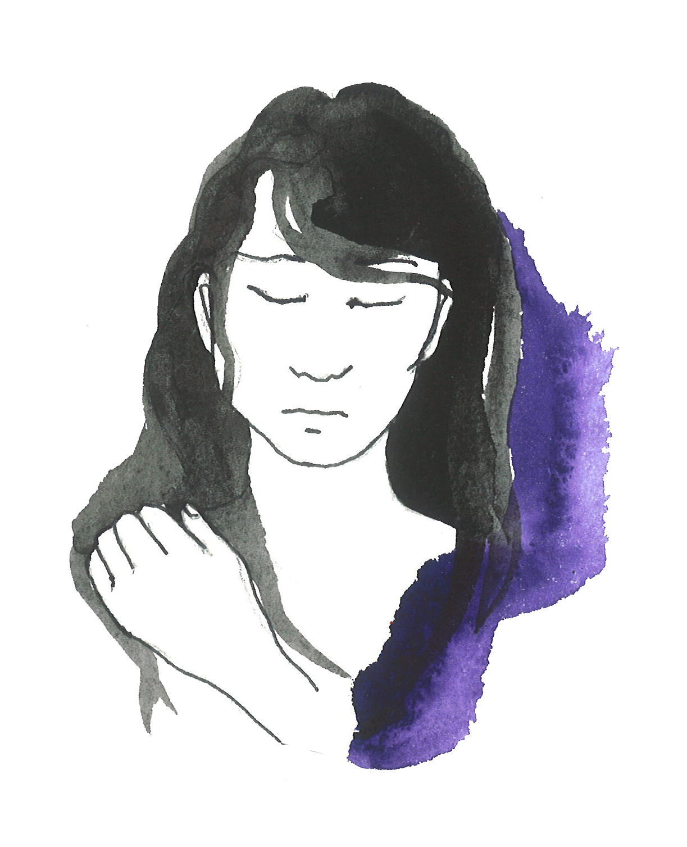
Tecken på sexuella övergrepp på förskolan
Tecken på att en medarbetare utsätter barn för sexuella övergrepp kan vara att hen
favoriserar vissa barn
går undan med vissa barn
stänger dörrar.
Platser och situationer där sexuella övergrepp kan förekomma är
på toaletten
vid blöjbyte
på undanskymda platser på utomhusgården
på utflykter utanför förskolan
i rum där går att vara ensam med barn utan insyn.
Notes:
Konsekvenser av sexuella övergrepp på förskolan kan vara desamma som om barnet blir utsatt av någon inom familj och släkt.

Slide 17
Berätta alltid om du får reda på misstankar om sexuella övergrepp
Om du får information om en misstanke om sexuella övergrepp ska du direkt berätta om det för din chef.
https://barnafrid.se/kunskapsportal/wp-content/uploads/2022/04/modell-f-beredskap-n-sexuella-overgrepp-mot-barn-misstanks-ha-begatts-av-personal-inom-forskola.pdf
Notes:
Det viktigaste för den enskilda medarbeten och arbetslaget är information om vad som ska göras, vilket i det här fallet är att kontakta sin rektor/chef
I den modell som finns beskriven i Modell för beredskap när sexuella övergrepp mot barn misstänks ha begåtts av personal inom förskolan går det att följa samtliga steg som ska genomföras och hur kommunikationen inom verksamheten som till föräldrar ska gå till. Detta ansvar ligger på ledning och huvudman, inte den enskilda medarbetaren. Läs mer om modellen i referenser.
Om det finns misstanke om eller ett upptäckt sexuellt övergrepp mot ett barn av en kollega är det en pressad situation för hela arbetslaget.
Här är det viktigt med tydligt ledningsstöd för att personalen ska kunna
fokusera på att stödja barnen och skapa trygghet i barngruppen.

Slide 18
Registerkontroll – ett sätt att förebygga våld
Syftet med bestämmelserna om registerkontroll är att skydda barn och unga mot sexualbrott och andra grova brott.
Reglerna bygger på en avvägning mellan två viktiga skyddsintressen – å ena sidan intresset av att minska riskerna för övergrepp mot barn och å andra sidan skyddet för den personliga integriteten.
När ny personal ska anställas i förskolan ska en registerkontroll göras.
  https://www.skolverket.se/regler-och-ansvar/ansvar-i-skolfragor/registerkontroll
Notes:
I förskolans styrdokument finns tydligt angivet att en registerkontroll ska göras av all personal som ska arbeta i förskolan.

Slide 19
När barn utsätter andra barn
Notes:
Bilderna 19-25 handlar om när barn utsätter andra barn.

Slide 20
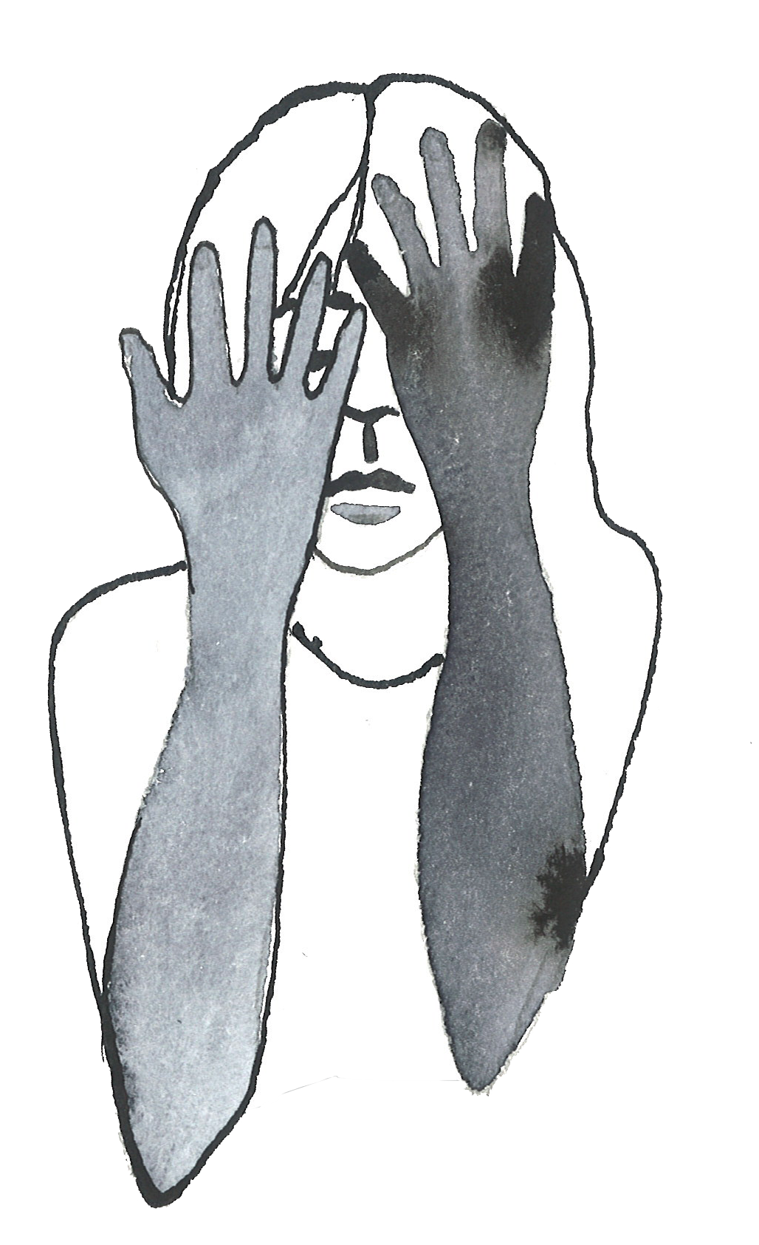
Konflikt, kränkning eller mobbning?
Du som arbetar i förskolan får ta del av och lösa konflikter mellan barn varje dag.
När övergår en konflikt till att bli en kränkning eller mobbningssituation?
Notes:
Ni som förskolepersonal har redan kunskap och kompetens i konflikthantering mellan barn. I tema fem finns möjlighet för er att diskutera när en konflikt övergår till kränkning eller mobbning, men också om det vad som ska göras om barn utsätter andra barn för grovt våld eller sexuella övergrepp.
De här frågorna kan följas upp i scenariot om Alex

Slide 21
Mobbning
Begreppet mobbning finns inte i skollagen. En vanlig användning av ordet är om ett barn eller en elev blir utsatt för kränkande behandling, trakasserier eller sexuella trakasserier vid upprepade tillfällen.
Kränkande behandling kan vara något som bara händer en gång. Det är alltså ett bredare begrepp, som kan innefatta mobbning men också andra kränkande beteenden.
https://www.skolverket.se/regler-och-ansvar/ansvar-i-skolfragor/krankande-behandling-mobbning-och-diskriminering
Notes:
Bilden visar hur Skolverket definierar begreppet mobbning.

Slide 22

Förekommer mobbning på förskolan?
Nej, ett barn i förskoleålder handlar aldrig utifrån avsikten att skada ett annat barn. Även om barn utsätter ett annat barn för återkommande negativa handlingar så går det inte att definiera detta som mobbing.
Ja, mobbning kan även förekomma bland yngre barn även om det barn som mobbar inte är fullt medveten om vad hen utsätter den andra barnet för. Mobbningen kan vara fysisk, verbal, psykisk eller relationell. Den kan också vara direkt eller indirekt. Direkta kränkningar eller direkt mobbning är vanligast i förskolan.
Oavsett definition måste det upphöra! Och både det barn som utsätter och det som blir utsatt måste få stöd och hjälp!
Notes:
Det finns olika synsätt på om mobbning förekommer på förskolan eller inte.
Forskning när det gäller mobbning på förskolan och yngre barn är begränsad.
Det viktiga är kanske inte heller om ett barns beteende och handlingar kallas mobbning eller inte, utan det viktigaste är att utsattheten för det barn som drabbats upphör. Även det barn som utsätter ett annat barn behöver stöd och hjälp.
I det här sammanhanget kan det vara viktigt att diskutera hur ni i personalen tänker och agerar. Har ni samma syn på om mobbning förekommer eller inte?
Om ni arbetslaget har olika synsätt, får det betydelse för hur ni bemöter barnen och hanterar situationer?

Slide 23
Barn som utsätter andra barn för sexuella övergrepp
Barn i förskoleåldern kan ibland undersöka andra barns kroppar eller sin egen. Det är ett normalt beteende. Men det finns situationer där barn utsätter andra barn för sexuella övergrepp.
Observera om följande varningstecken förekommer:
ett barn tvingar andra barn att göra något som de inte vill
ett barn visar oro för att vara ensam med ett visst barn
ett barn gör ett annat eller andra barn illa
när det är stor skillnad i ålder eller utvecklingsnivå mellan barnen
om ett barn ofta leker sexuella lekar och försöker få med sig andra barn
ett barn som inte kan låta bli ett sexuellt beteende fast vuxna säger åt hen att sluta
de sexuella lekarna är för avancerade för barnets ålder.
Notes:
Bilderna 23-24 handlar om när barn utsätter andra barn för sexuella övergrepp/trakasserier.
Du kan skriva ut den här listan. Den ligger i tema 2

Slide 24
Detta kan vara tecken på en oroande utveckling av sexuella beteenden hos ett barn
För barn 0–4 år är detta tecken på en oroande utveckling:
sexuella beteenden som liknar vuxnas
onani som är svår att avleda
betydande och svåravlett intresse för andras privata områden.
För barn 5–10 år är detta tecken på en oroande utveckling:
stark upptagenhet av sexualitet
dominans i utforskande lekar med jämnåriga
svåravlett intresse
återgår till sexuella beteenden trots tillsägelser.

Slide 25
Ett målinriktat, systematiskt och långsiktigt förebyggande arbete
I det förebyggande arbetet ska fokus ligga både på ett före och ett efter.
Ta fram en handlingsplan för vad som händer när det finnas misstankar eller bevis för att en pedagog på något sätt brister i sitt professionella uppdrag. Eller om ett barn utsätter ett annat barn.
Ta fram riktlinjer och rutiner för vad som göras och av vem om något händer. Ledningen ska ta fram dessa, men de ska förankras och vara väl kända inom verksamheten.
Alla i arbetsgruppen ska veta om skyldigheten att anmäla till rektorn och ledningen om missförhållanden inom verksamheten*.
Notes:
Bilden 25-29 och scenariot om Mika handlar om förebyggande arbete för att förhindra att barn på olika sätt blir utsatt på förskolan.
*Viktigt att lyfta upp är vad som ni som personal har för ansvar. En huvudregel kan sägas vara att om något händer inom eller i samband med verksamheten är personalen skyldig att anmäla detta till rektor. En rektor som får kännedom om att ett barn blivit utsatt för kränkande behandling i samband med verksamheten är skyldig att anmäla detta till huvudmannen (6 kap. 10 § skollagen).
Lagstiftningen är dock inte helt lätt att tolka om den som utsätter ett barn är ett annat barn. Om det är anmälningsplikten till socialnämnden som gäller i dessa situationer är inte helt tydligt.
Det är därför viktigt att det inom den handlingsplan som gäller för er förskola finns tydliga riktlinjer och rutiner om vad som är er skyldighet och vad som ska göras i samband med att ett barn utsätter ett annat barn

Slide 26
”Det råder en tystnadskultur när en medarbetare är mer lojal mot sina kollegor än det utsatta barnet” (pedagog i Haninge kommun)
Här är några exempel på hur en tystnadskultur kan ta sig i uttryck:
En stark lojalitet mellan kollegor. Verksamhetens fokus ligger mer på en god stämning mellan kollegorna än på det professionella uppdraget och lojaliteten mot barnen.
En låg tolerans för misstag från rektorns och ledningens sida. Medarbetare vågar inte lyfta och diskutera misstag och problem eller anmäla missförhållande. Det kan bero på en alltför stark styrning av verksamheten och ett auktoritärt ledarskap där medarbetare förväntas vara följsamma, lojala och genomföra sina uppgifter utan att ifrågasätta eller kritisera beslut.
En ovilja att agera hos rektorn och ledningen trots att de vet om problemet eller missförhållandet. Det kan bero på att verksamhetens anseende och rykte ses som viktigare än förskolans uppdrag att ta till vara barnets rättigheter.
Notes:
En stor utmaning inom många verksamheter är när personalen inte vågar agera eller berätta om missförhållande.
Inom förskolan kan det handla om att personal inte vågar säga ifrån trots att de tycker att ett barn blir illa behandlat eller bemött på ett negativt sätt.
De väljer att vara tysta eller till och hålla med. Det har uppstått en så kallad tystnadskultur.
Det kan finnas olika orsaker; lojalitet mot kollegor, rädsla att bli bestraffade eller utfrysta av kollegor eller ledning.
Filmen om Mika handlar om detta och i handledningsmaterialet finns olika frågor att diskutera.

Slide 27
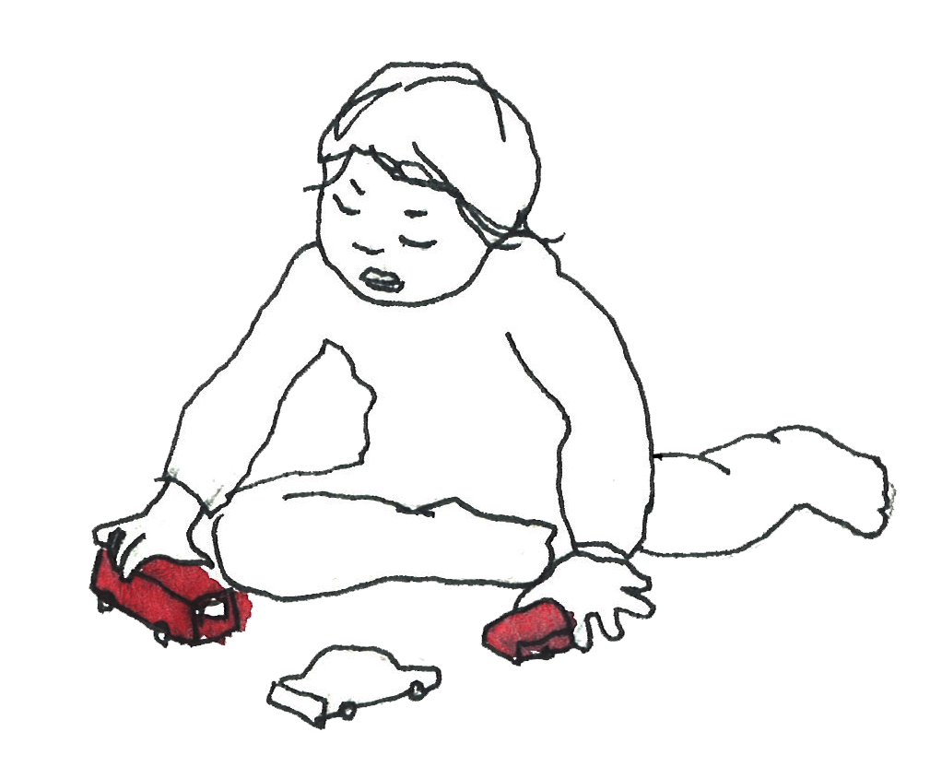
Ett förebyggande värdegrundsarbete motverkar tystnadskulturer
Arbetsplatser som arbetar systematiskt och målinriktat med att skapa ett gemensamt förhållningssätt som utgår från förskolans uppdrag och värdegrund minskar risken att hamna i en tystnadskultur.
Ett förebyggande arbete är alltså det bästa sättet att motarbeta en tystnadskultur som tillåter beteenden och bemötande som på olika sätt kan skada barn.

Slide 28
Att göra en plan mot kränkande behandling
https://www.skolverket.se/skolutveckling/inspiration-och-stod-i-arbetet/stod-i-arbetet/atgarder-mot-krankande-behandling#h-Skrivnerrutinerforakutasituationer
Ta med barnet i arbetet
Huvudmannen ska ansvara för att en sådan upprättats. Kan se olika u ibland för alla förskolor i en kommun eller koncern på andra ställen inom områden…
Notes:
Här kan du ta fram och presentera den handlingsplan som gäller för er förskola.
Det finns förslag på uppgift i scenariot om Mika (filmen som ligger i övningsmaterialet) som handlar om att ta del av, granska och kanske utveckla handlingsplanen för er förskola.

Slide 29
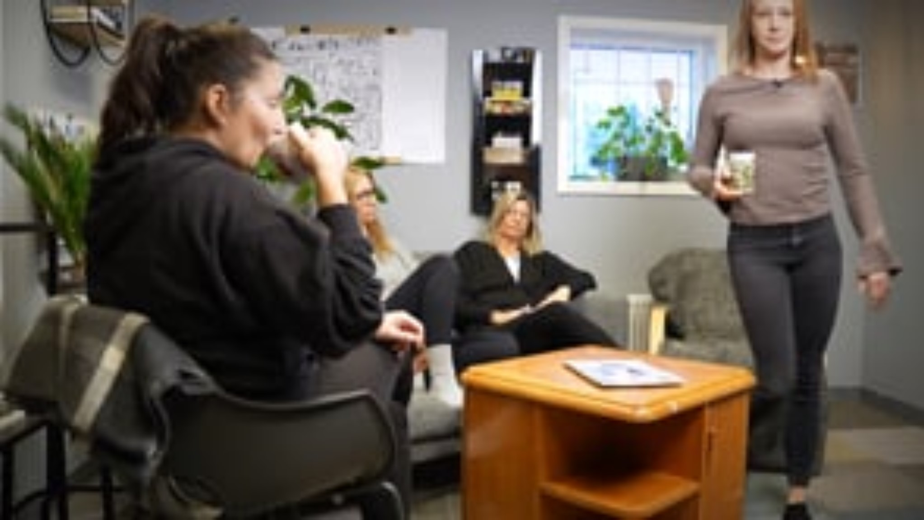
Filmen om Mika och Sara
Notes:
Här kan du också använda dig av scenariot om Alex som finns att skriva ut och dela ut till deltagarna.

Slide 30

Sammanfattning och utvärdering av dagen
Vad tar du med dig från dagens utbildning?
Notes:
Det finns olika sätt att avsluta dagen.
Fundera på om det ska ske muntligt eller skriftligt, om du vill ha svar på någon särskilt fråga eller om det är deltagarna som själva styr vad de vill ta upp.
1. Ett bra sätt är att ställa frågan vad vi tar med oss från dagens utbildning. Det går att ytterligare precisera genom att be deltagarna formulera vad som varit bra och vad som kan utvecklas till nästa gång.
2. Det kan också vara bra att lyfta om det finns frågor och funderingar som väcktes under träffen och som inte blev besvarade. Dessa kan kanske tas upp vid nästa tillfälle.
Om det här utbildningens sista dag kan det också vara bra att fundera på om och hur du vill utvärdera hela utbildningen. Se vidare i utvärderingsmappen hur du kan göra.

Slide 31
Utvärdering
Utvärdering av hela utbildningen
Notes:
Du kanske vill göra en egen utvärdering av hela kursen för att kunna utveckla den i er verksamhet. Se mappen ”Utvärdering. Förslag på hur du kan göra en egen utvärdering
Barnafrid skulle uppskatta om du och de som genomfört utbildningen med dig vill utvärdera kursen för att vi ska kunna förbättra och bättre tillgodose verksamheternas behov.
Utvärderingen hittar du i mappen ”Utvärdering. Vill du hjälpa oss att utveckla utbildningen?”

